Slide 1
北京化工大学2021-2022学年
本科生国家级奖学金
答辩展示
答辩人：钱毅扬 学院：化学工程学院

Slide 2
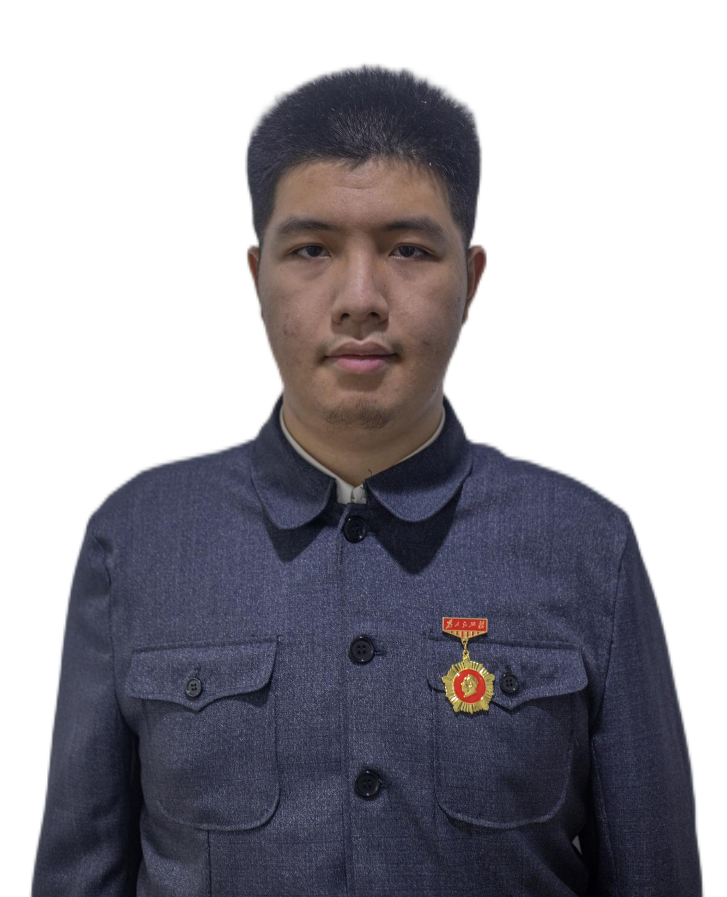
个人基本情况
姓名：钱毅扬
班级：化学工程实验班
出生年月：2003年1月
政治面貌：共青团员
GPA：3.97
专业成绩排名：5/679
综合成绩排名：3/679
主要荣誉：
北京市大学生节能节水低碳减排社会实践与科技竞赛(市)二等奖北京化工大学2021-2022学年第一学期人民一等奖学金
北京化工大学学生会2021-2022学年第一学期绩效之星
北京化工大学学生会2021-2022学年第二学期绩效之星
全国大学生节能减排社会实践与科技竞赛(校)优秀奖
……

Slide 3

目 录
CONTENTS
1
思 想 品 德
2
学 习 成 绩
3
科 研 创 新
4
学 生 工 作

Slide 4
1
PART
思想品德
思想品德
学习成绩
科研创新
学生工作

Slide 5
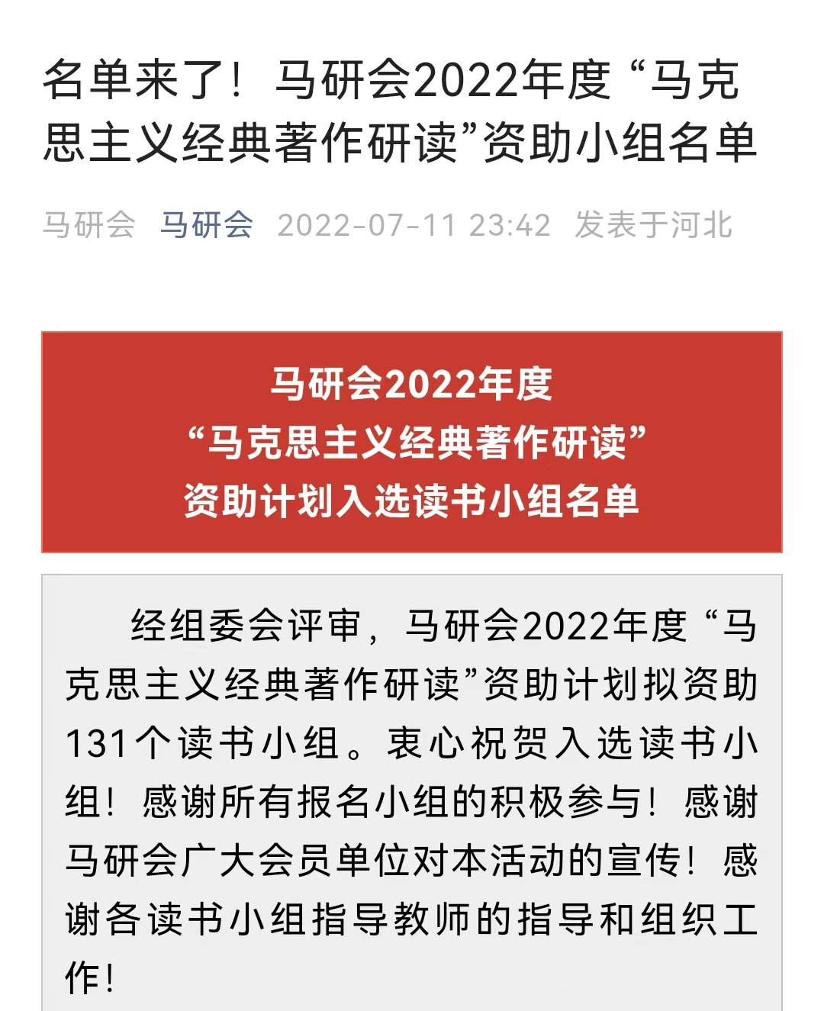
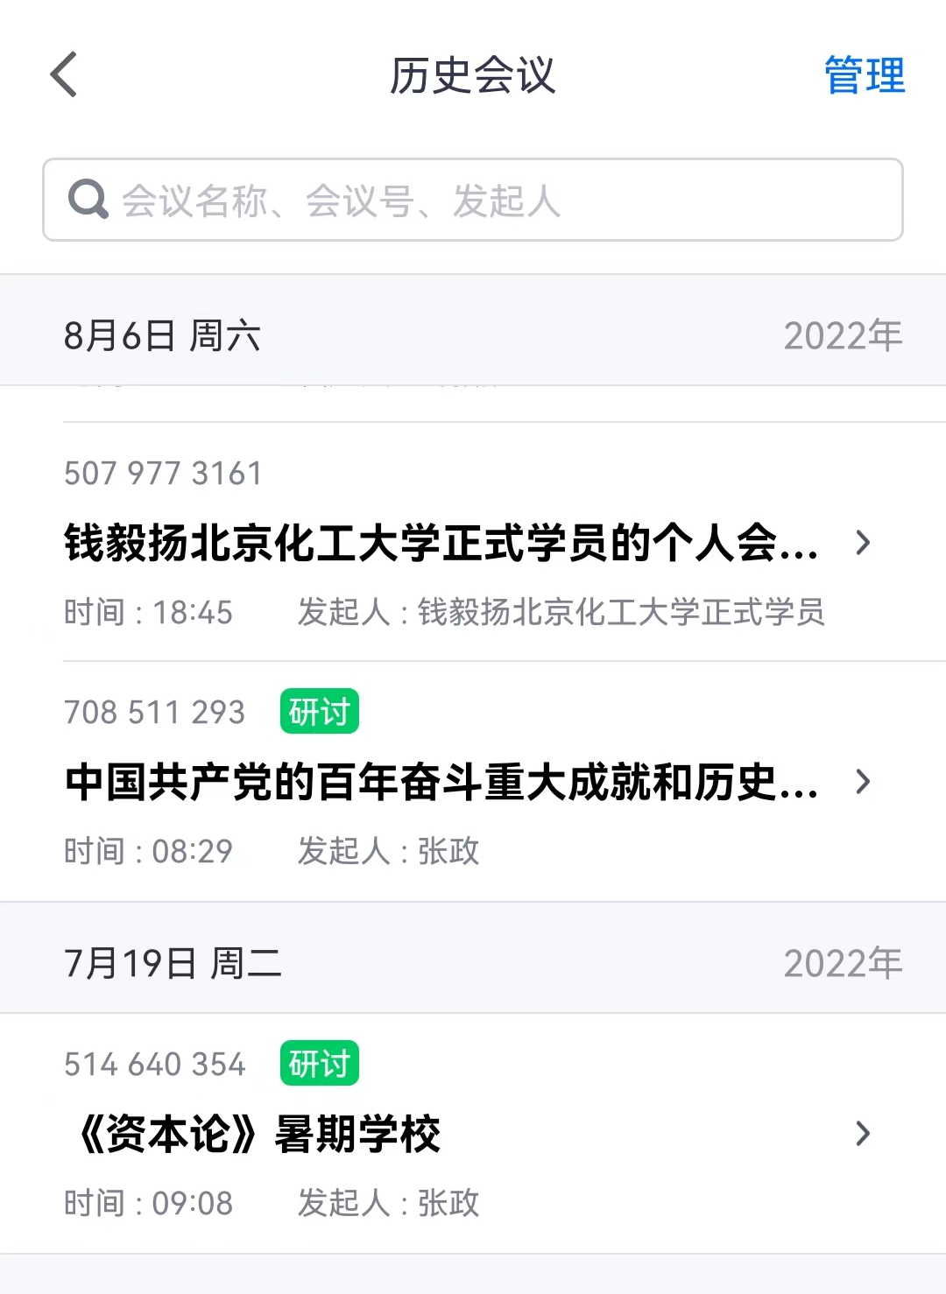
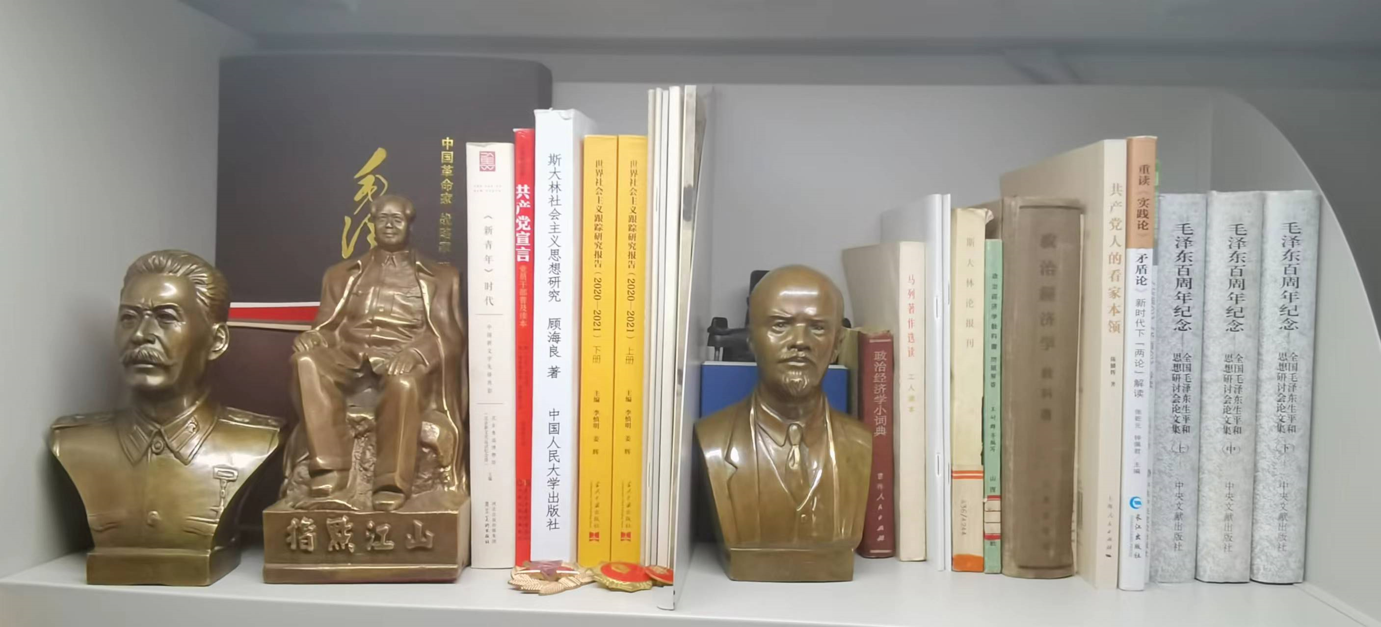
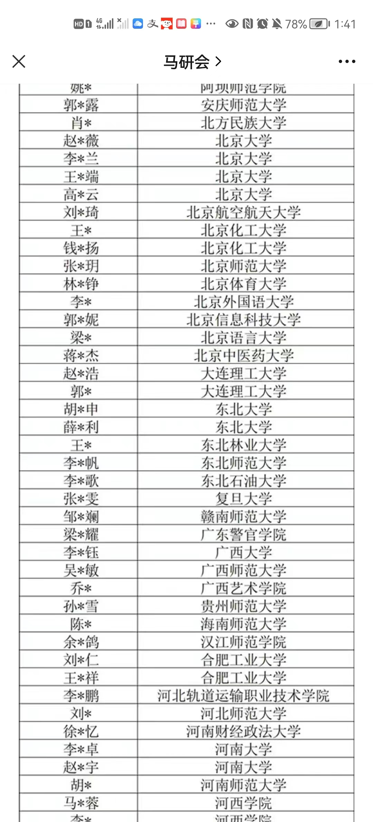
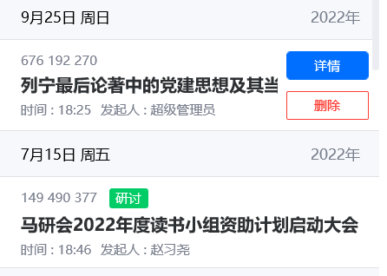
1
思想品德-主动学习，做又红又专的新时代青年
积极参与马克思主义思想理论学习讲座
日常学习之余自主学习阅读
带领学习小组参加马克思主义经典研读活动
积极进行
党团理论学习

Slide 6
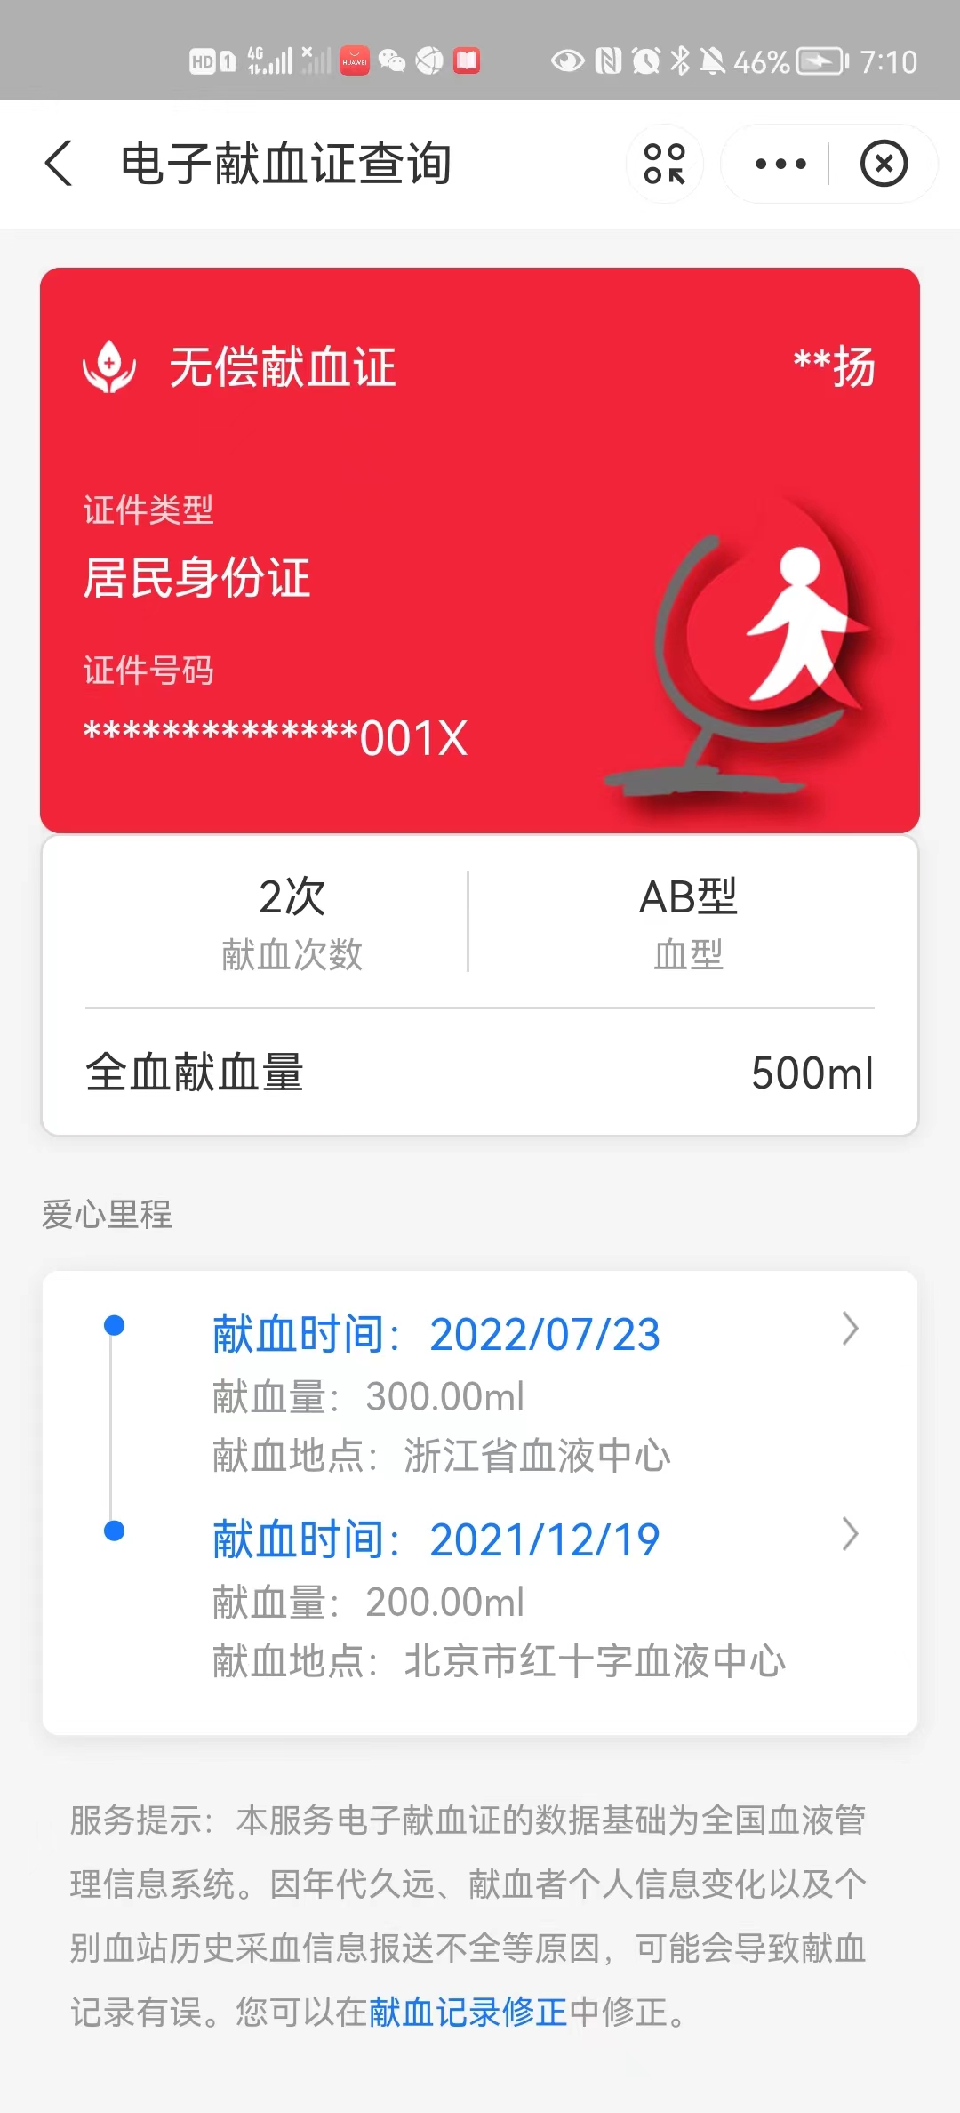
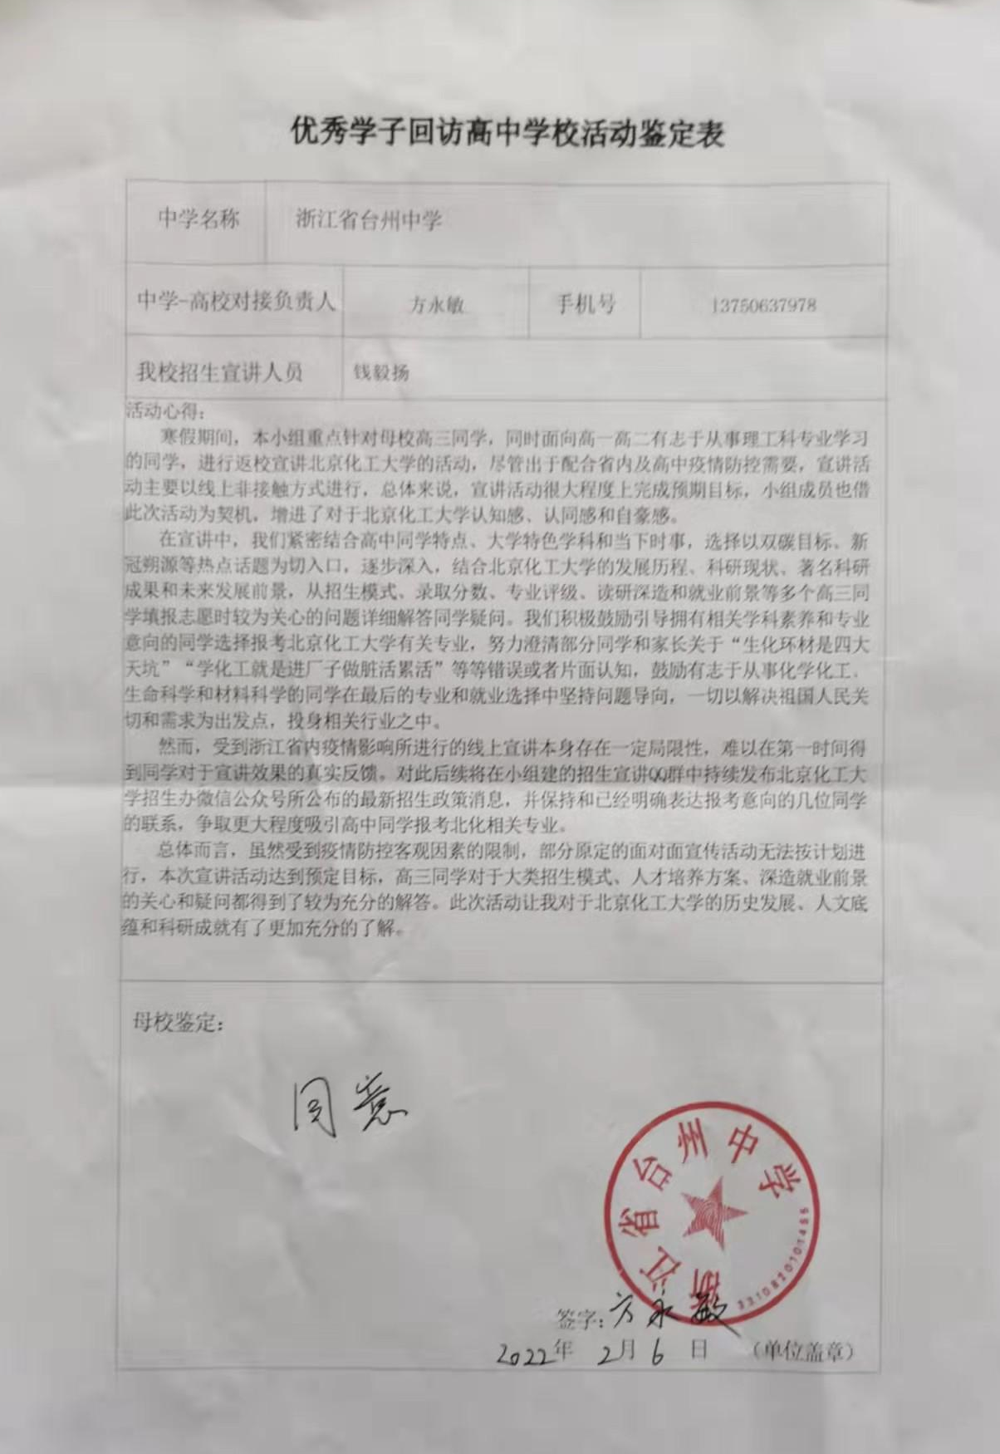
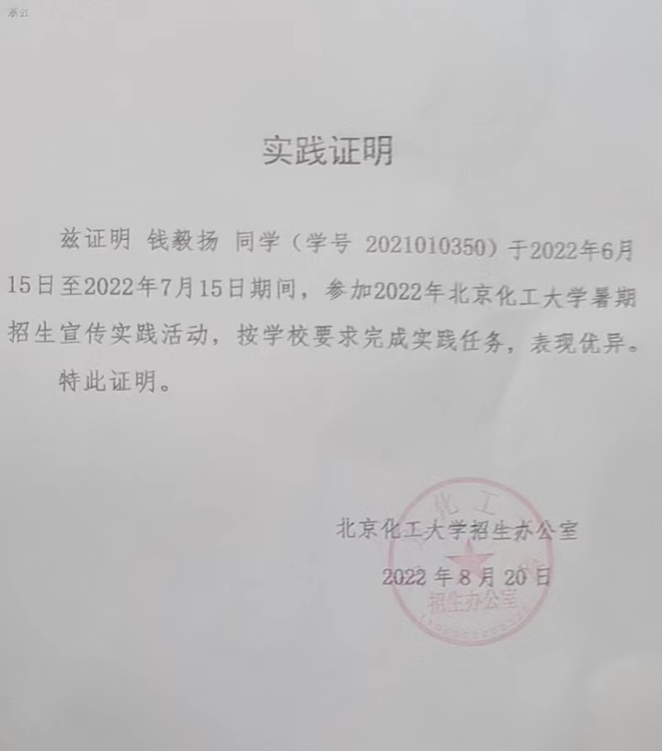
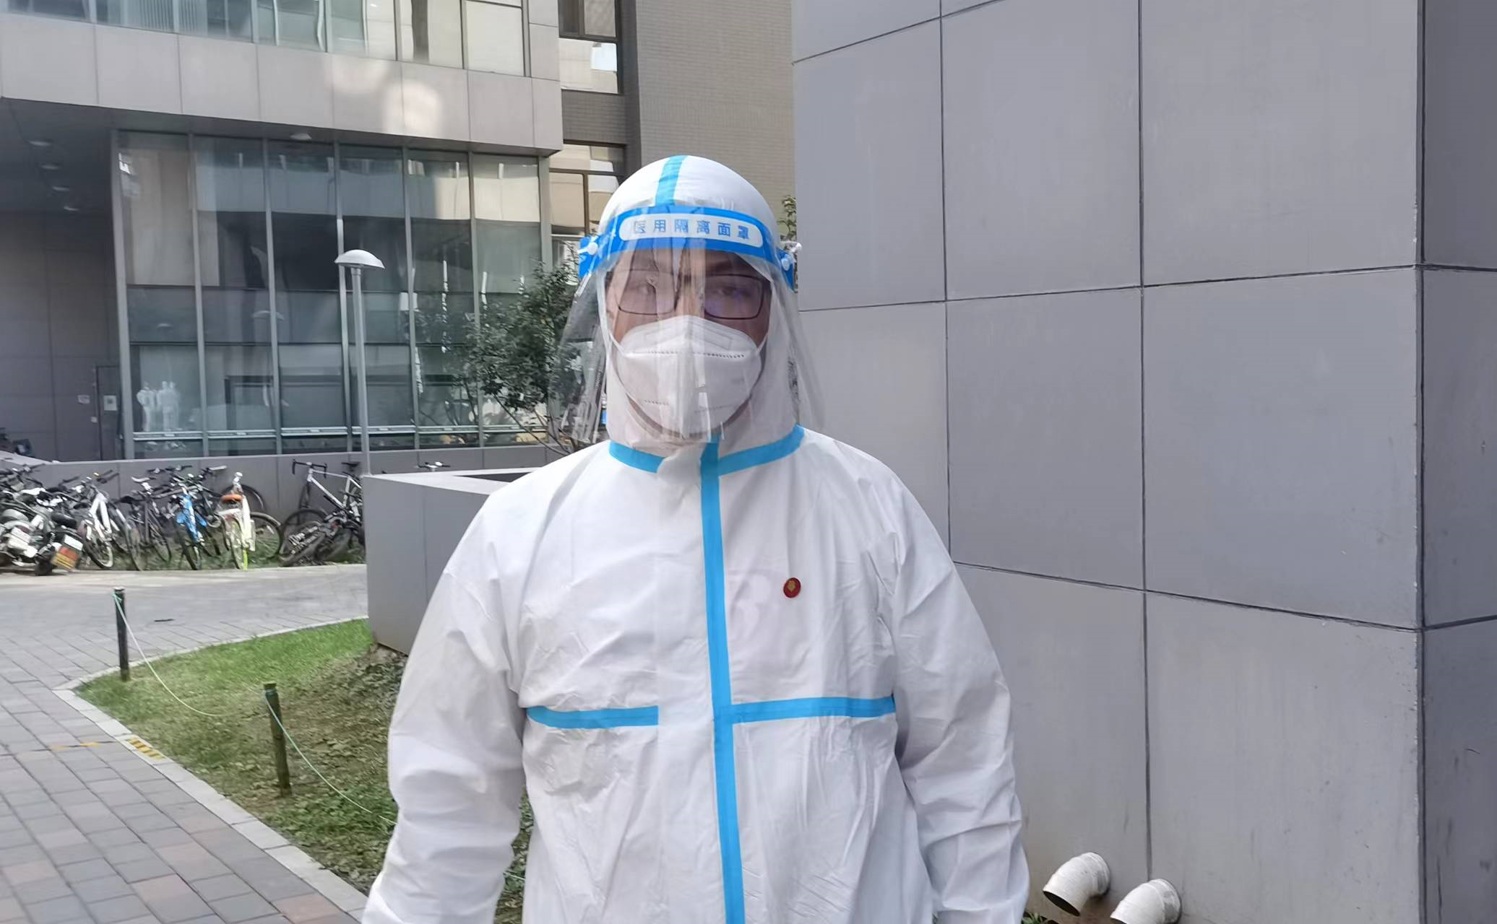
1
思想品德-躬身实践，青春热血奉献社会
主动参与
社会实践服务
招生宣传社会实践
无偿献血
2021-2022学年累计志愿时长超过170小时
疫情防控 / 封控区物资运输服务

Slide 7
2
PART
学习成绩
思想品德
学习成绩
科研创新
学生工作

Slide 8
2
学习成绩-公共基础和专业课程，两手抓两手硬
公共基础课程 | 成绩 | 专业课程 | 成绩
高等数学 | 87（I） 92（II） | 无机化学 | 90
社会主义道路探索史 | 97 | 有机化学 | 96
思想道德与法治 | 95（理论）98（实践） | 分析化学 | 88
中国近现代史纲要 | 95 | 无机化学实验 | A+
军事理论/技能 | 85（理论）100（技能） | 分析化学实验 | A
习近平新时代中国特色社会主义思想概论 | 94 | 文献检索与 科技论文写作 | 100
大一学年专业课程中，绩点4.33为10门
绩点4.0为6门，绩点3.67为7门

Slide 9
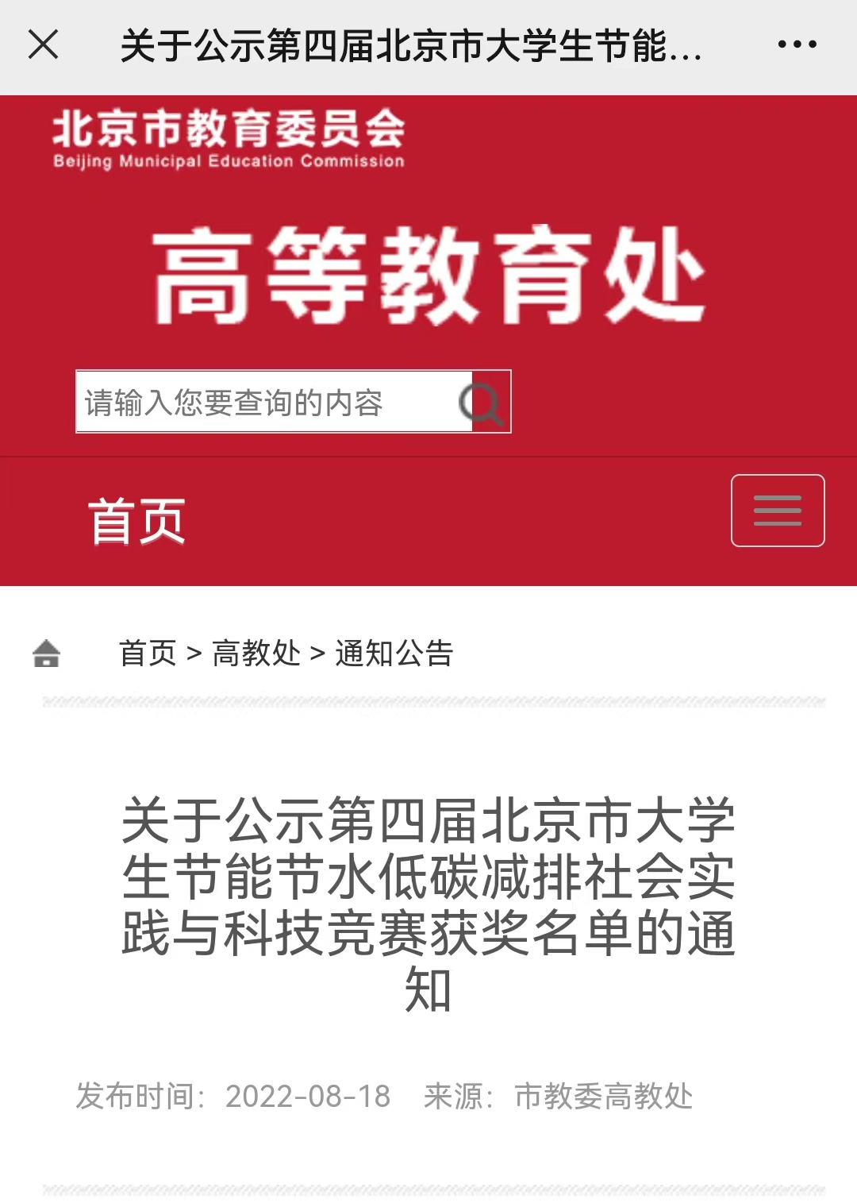
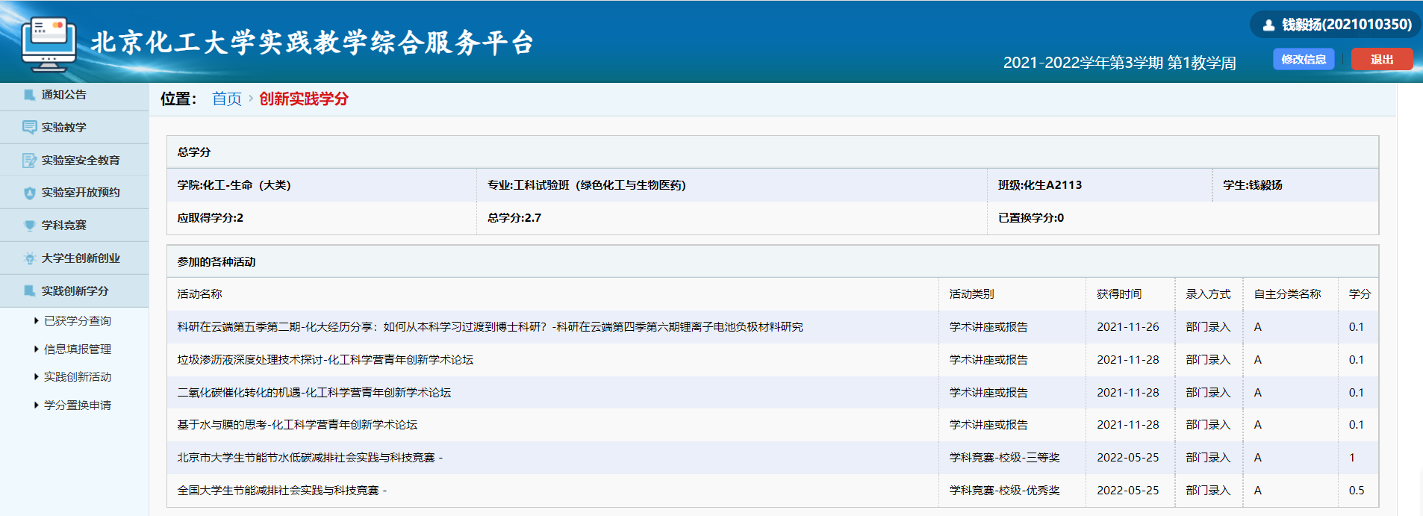
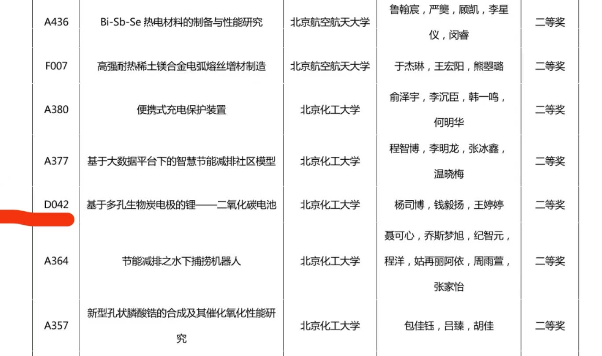
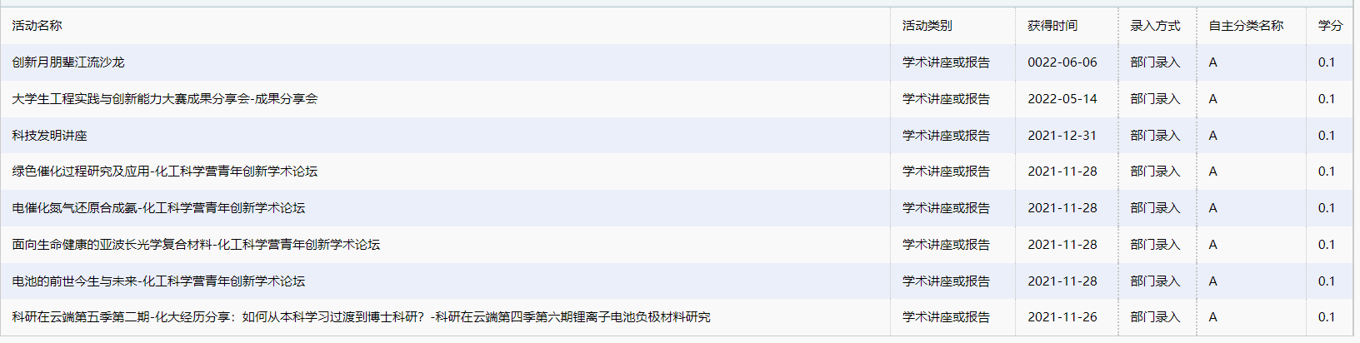
2
学习成绩-自主学习加积极参与，提升科研基础积累
参与学科竞赛和科技讲座记录

Slide 10
3
PART
科研创新
思想品德
学习成绩
科研创新
学生工作

Slide 11
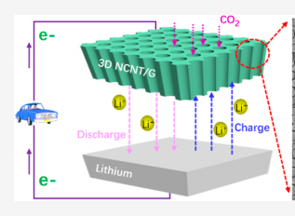
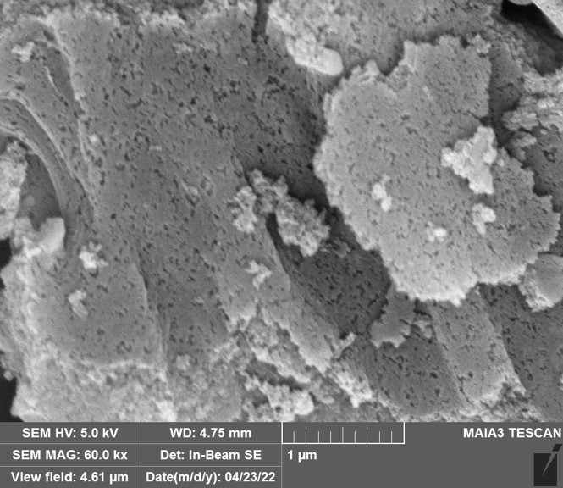
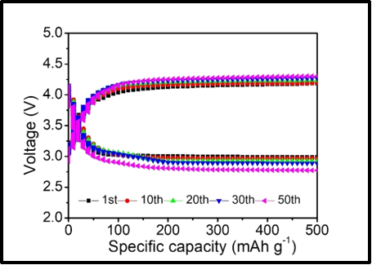
3
科研创新-大创课题：基于多孔生物炭催化剂的二氧化碳电池
原理文献阅读
结构图纸设计
扫描电镜成像
循环曲线测定
原理图片来源：Xiao Ying et. al. ACS Energy Lett. 2020, 5, 916−921

Slide 12
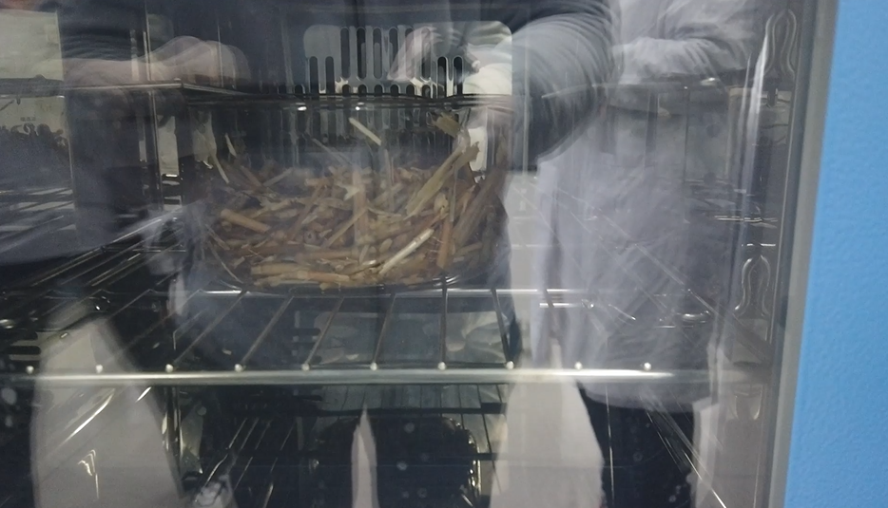
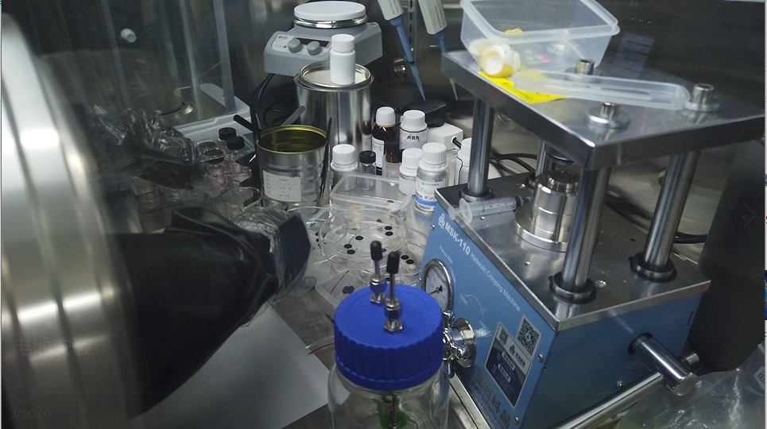
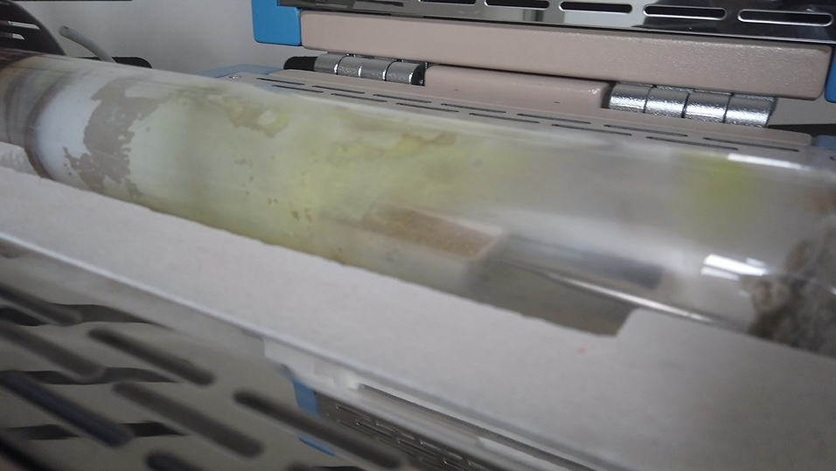
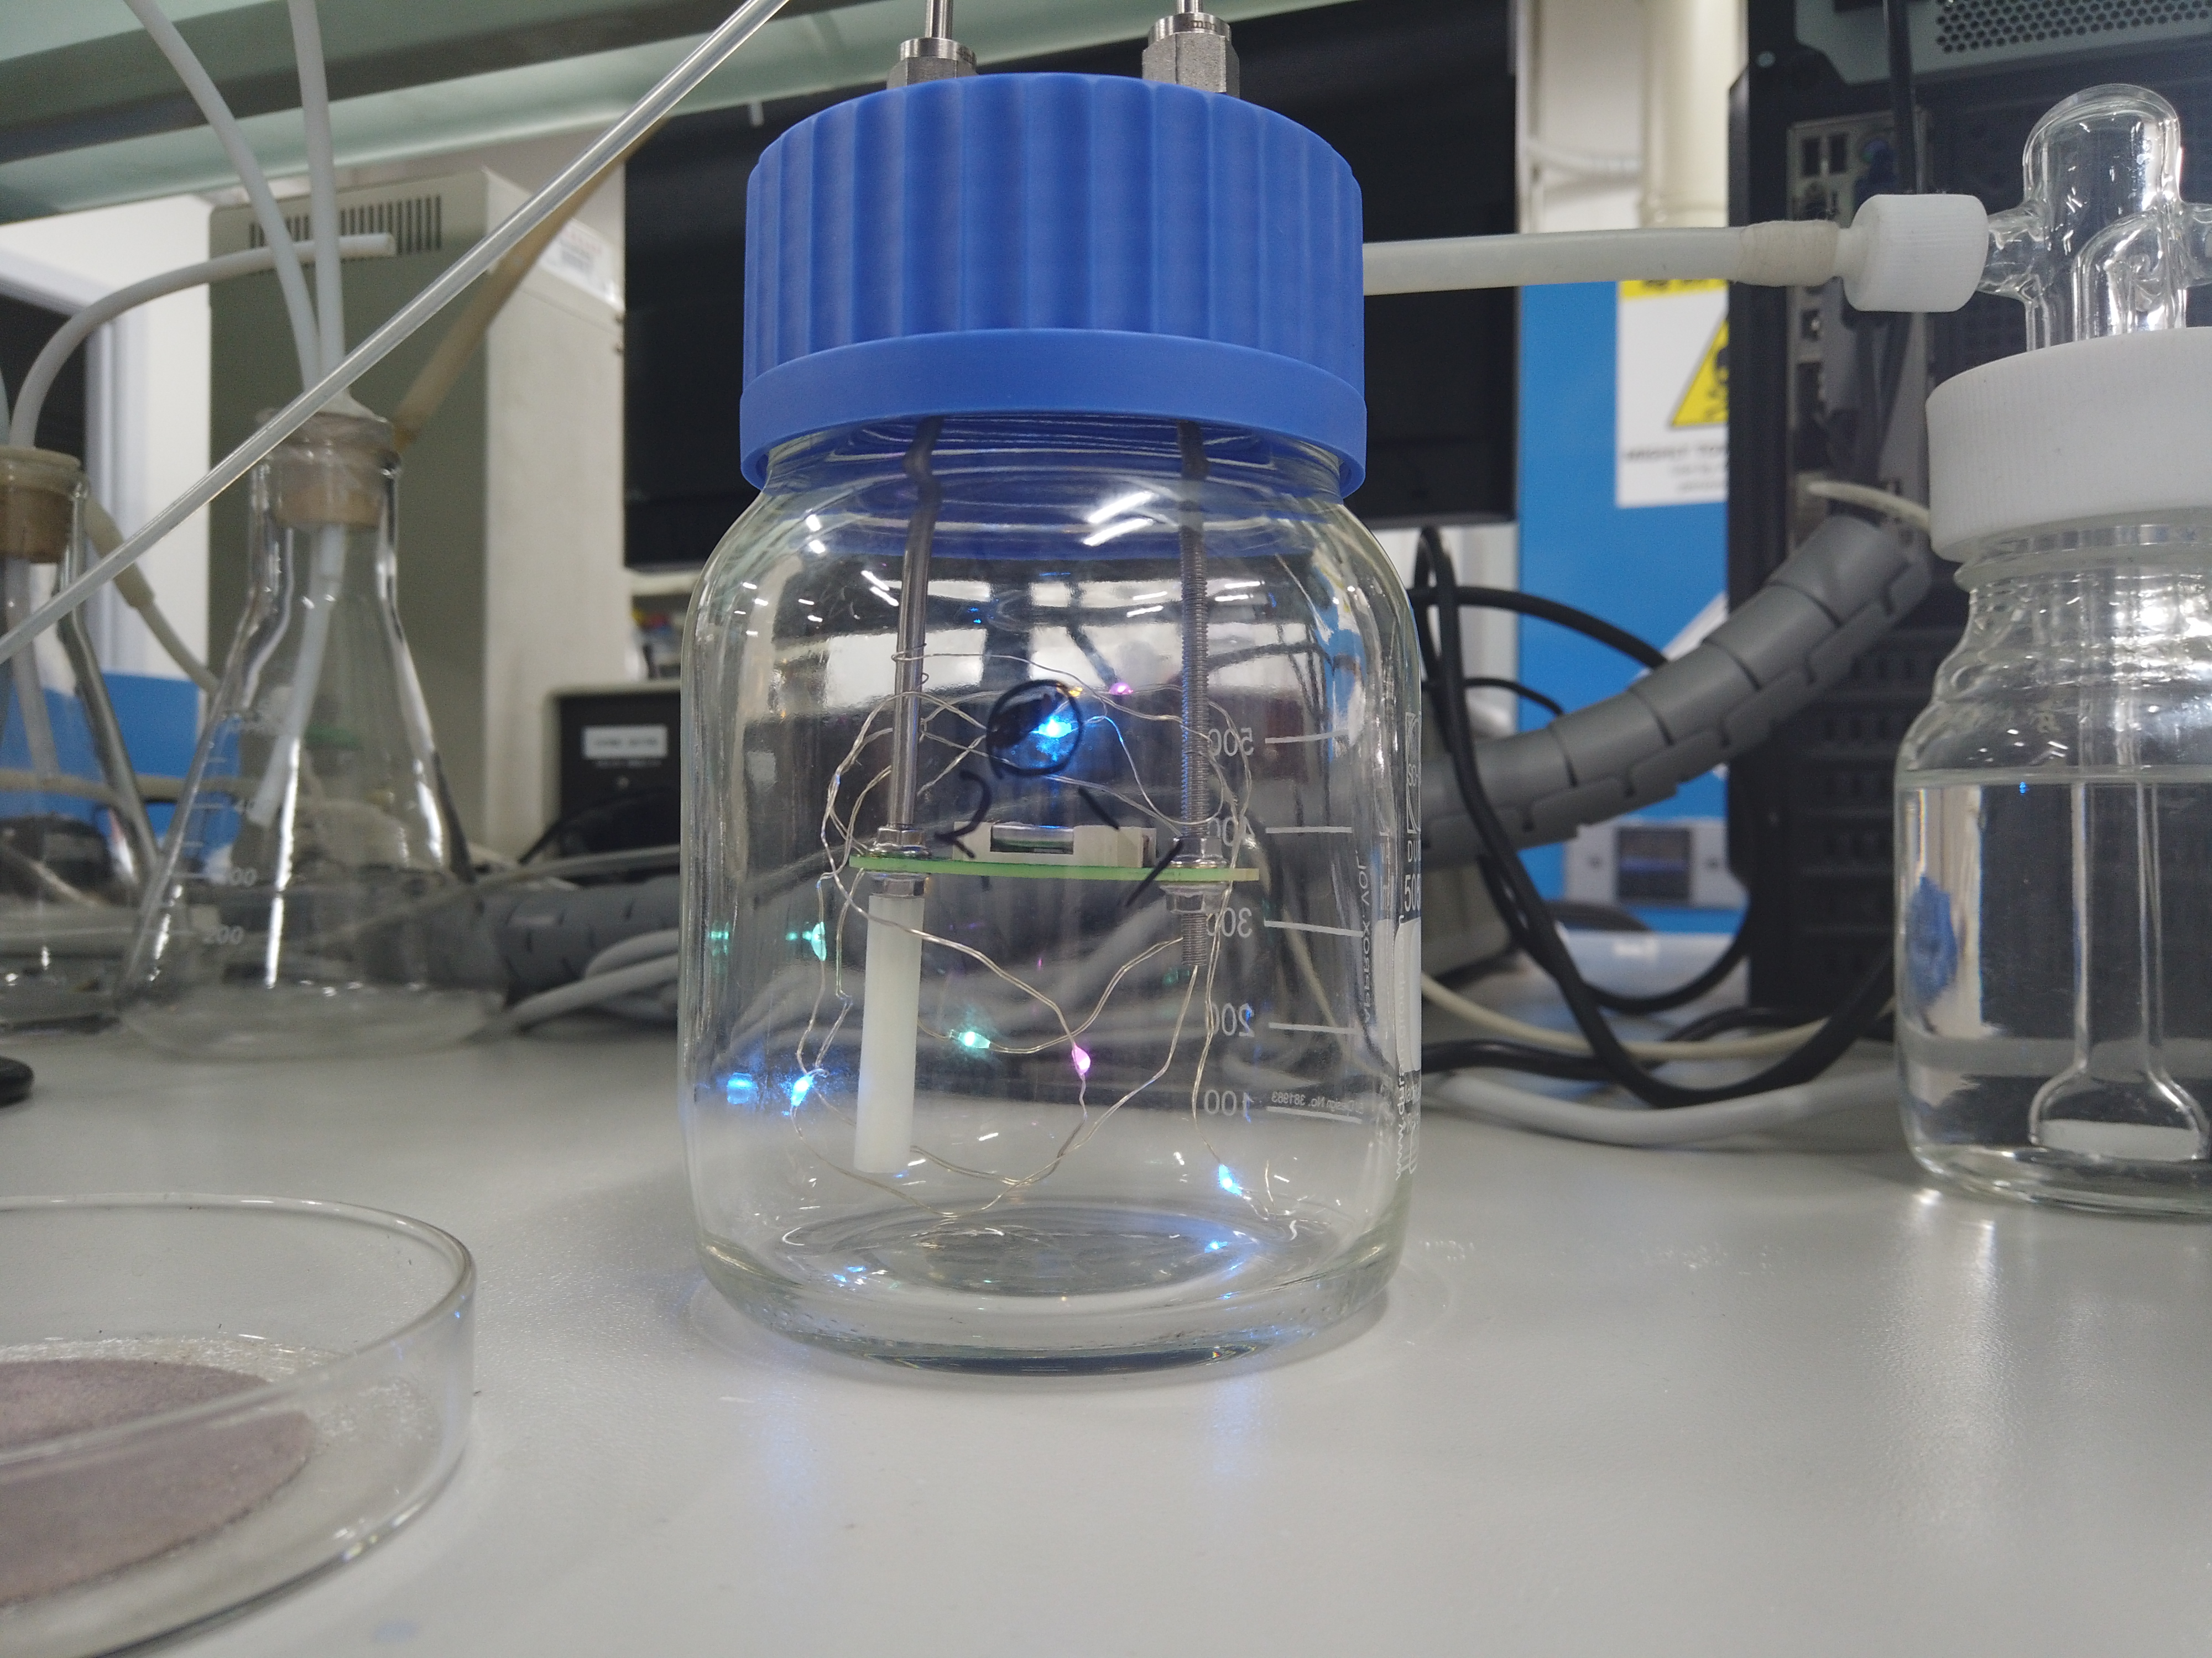
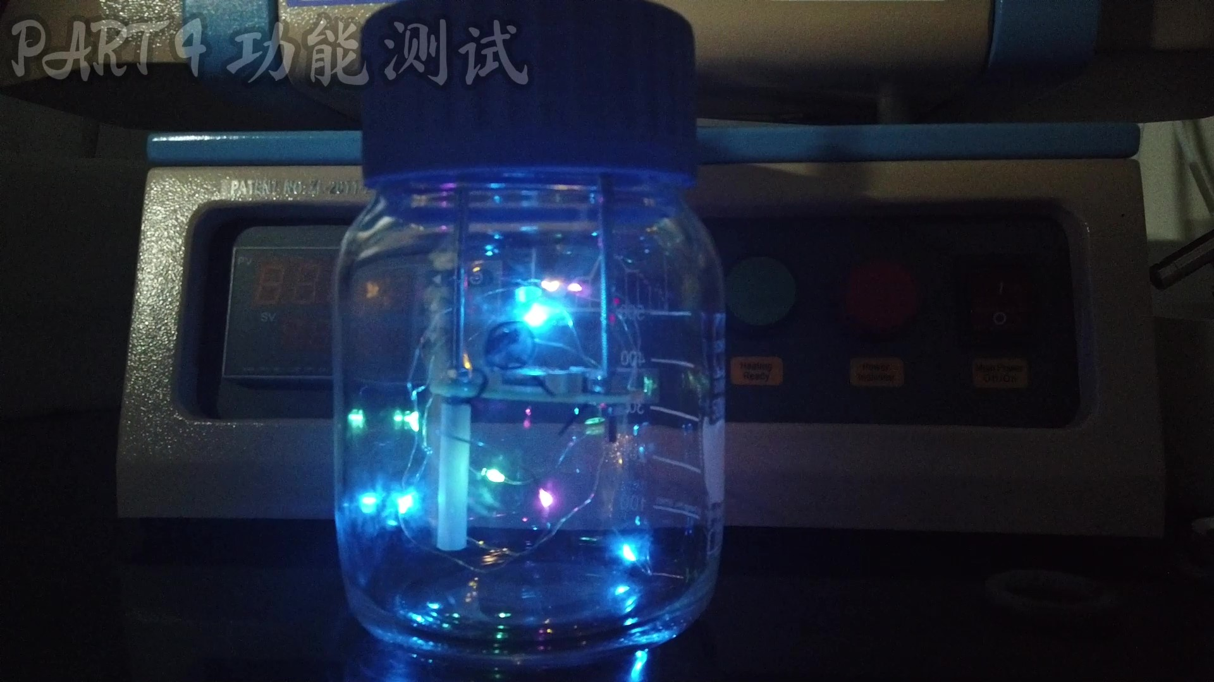
3
科研创新-在实践中学习，早日迈入科研行列
原料（稻秆）预处理
真空箱安装锂电池
催化剂的灼烧造孔
功能测试

Slide 13
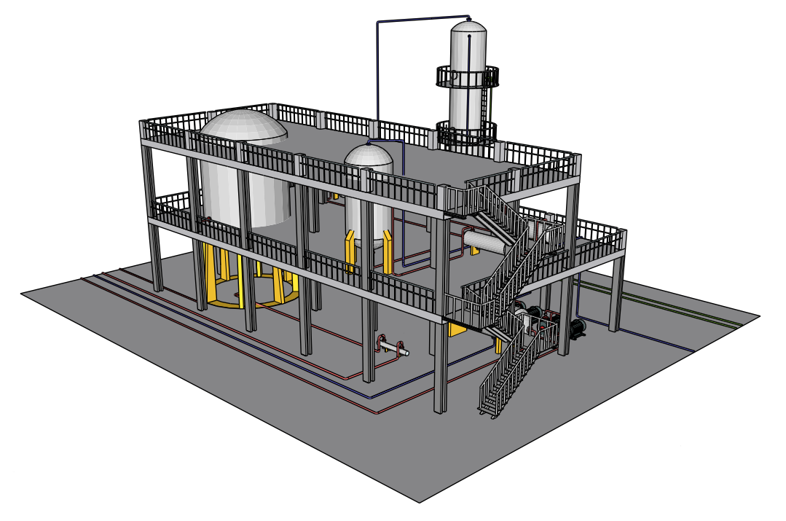
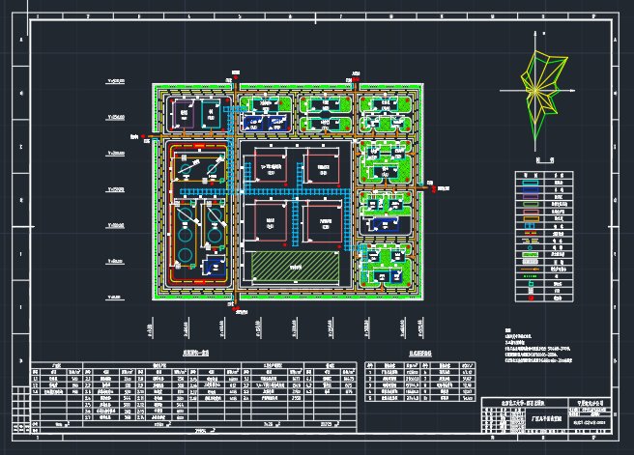
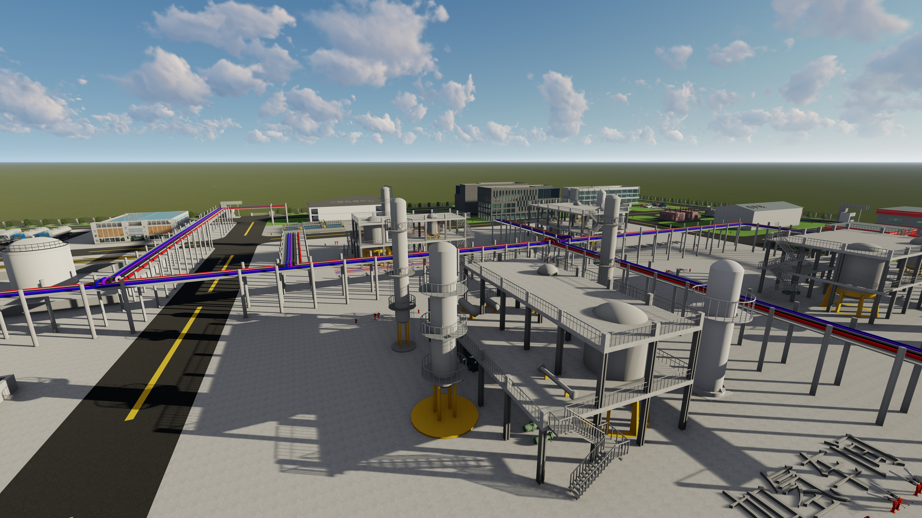
3
科研创新-随队参与全国化设，培养化工综合素养
2021-2022学年暑假期间以随队志愿者身份跟随我校“醇正无鞋”队参加全国化工设计大赛，负责厂区和管线三维模型制作和渲染，并协助进行厂区规划图纸设计

Slide 14
4
PART
学生工作
思想品德
学习成绩
科研创新
学生工作

Slide 15
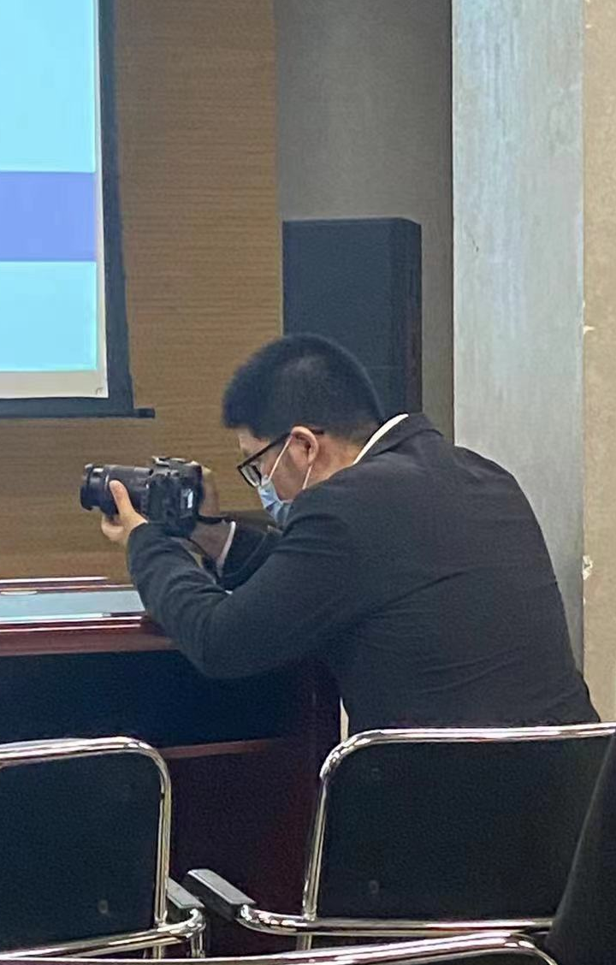
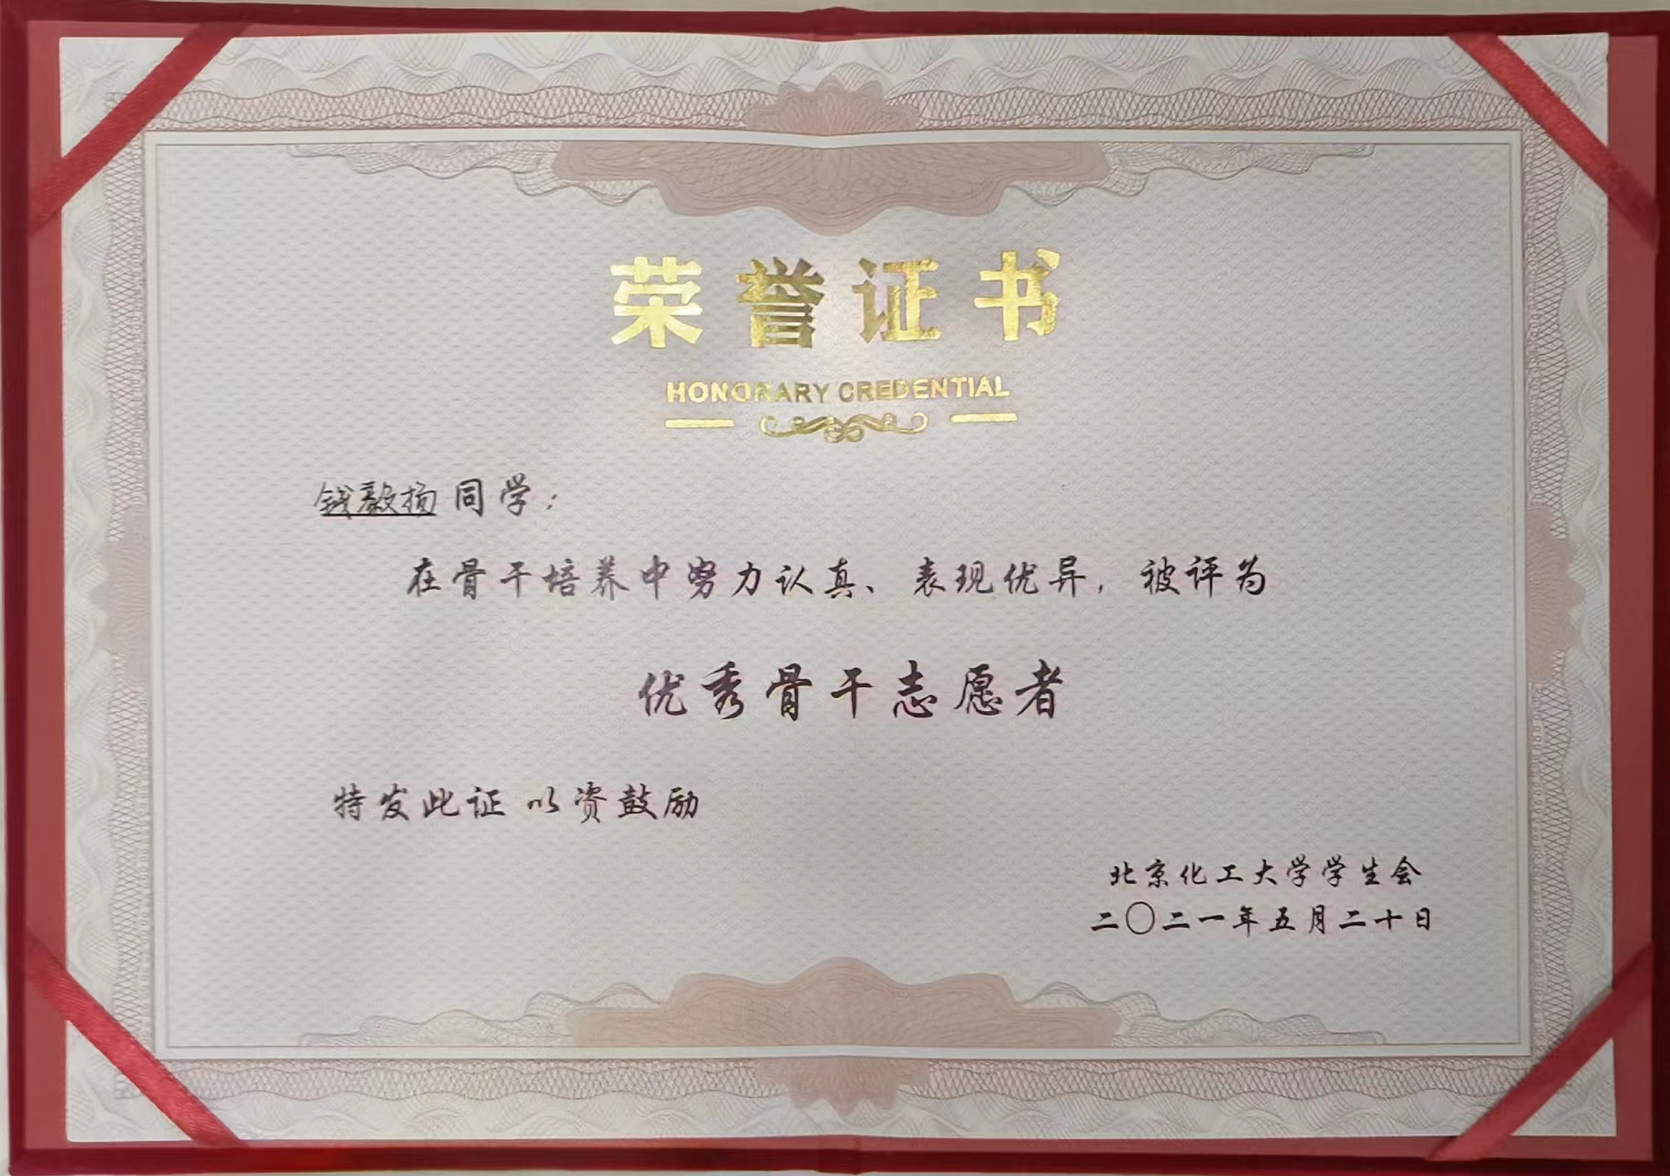
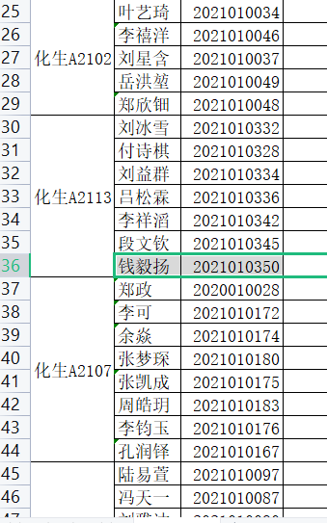
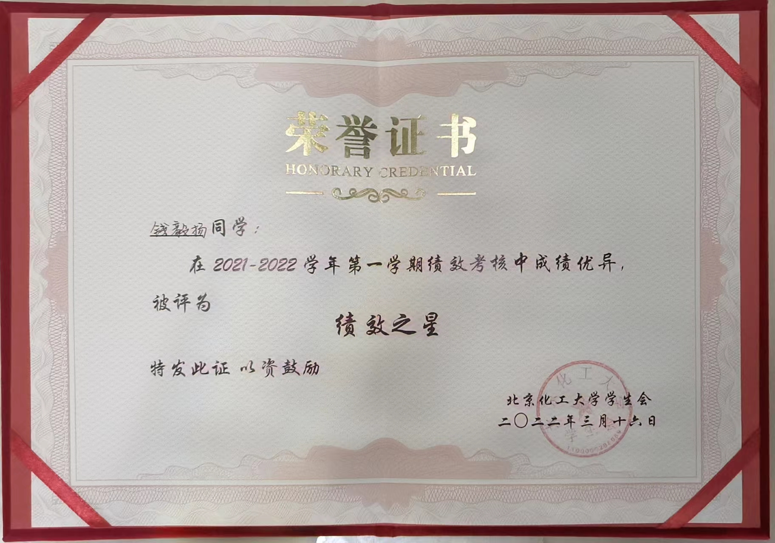
4
学生工作-不忘参加工作初心，全心全意为同学服务
重要会议摄影工作
校学生会各类荣誉奖状
优秀公众号小组成员

Slide 16
特别致谢
以下排名不分先后
张志辅导员 王亚楠辅导员
肖莹老师 李霞老师 刘国菊老师 于景华老师 袁文燕老师
北京化工大学学生会媒体工作部
2021-2022学年全体部门负责人、工作人员及志愿者

Slide 17
北京化工大学2021-2022学年
本科生国家级奖学金
汇报完毕
请各位评委老师批评指正

